Slide 1
Hướng dẫn trình tự thủ tục nhập cảnh và theo dõi cách ly 14 ngày

Slide 2
[서울 Seoul 캠퍼스]
어학연수생 담당자 연락처
Phone number : 010-5216-1513
KAKAOTALK ID : mju1513
WECHAT ID : myongji_university
ZALO ID : +82) 01052161513
※ 입국 전, 각 캠퍼스 메신저 아이디를 추가하세요.
Before the entry, install the app (Kakaotalk)
and add ID for each campus.
入境前，请务必添加各校区的微信。
Trước khi nhập cảnh, vui lòng kết bạn
với nhà trường qua tài khoản ZALO
tương ứng với cơ sở mình theo học.
Оруулахын өмнө програмыг суулгана уу (Kakaotalk) оюутны хотхон бүрт ID нэмж оруулаарай.
[서울 Seoul 캠퍼스]
어학연수생 담당자 연락처
Phone number : 010-5216-1513
KAKAOTALK ID : mju1513
WECHAT ID : myongji_university
[용인 Yongin 캠퍼스]
어학연수생 담당자 연락처
Phone number : 010-8071-1513
KAKAOTALK ID : yonginmyongji_univ
WECHAT ID : yongin_mju
ZALO ID : +82) 01080711513

Slide 3
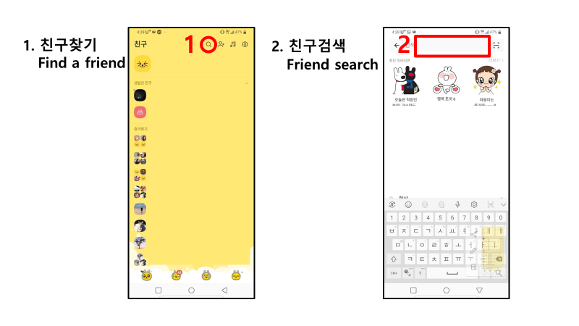
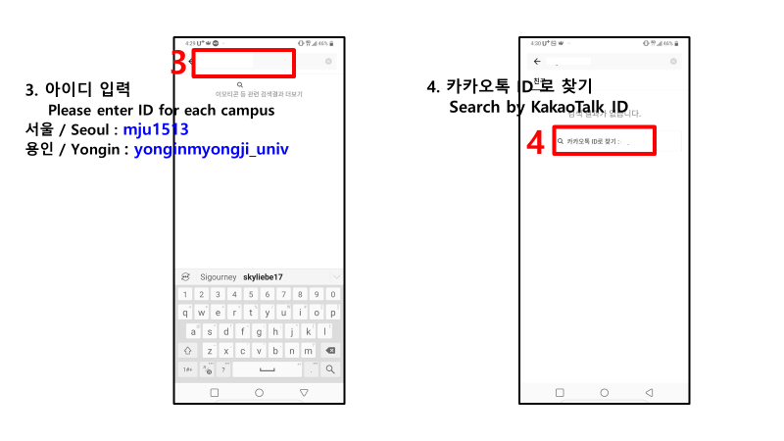
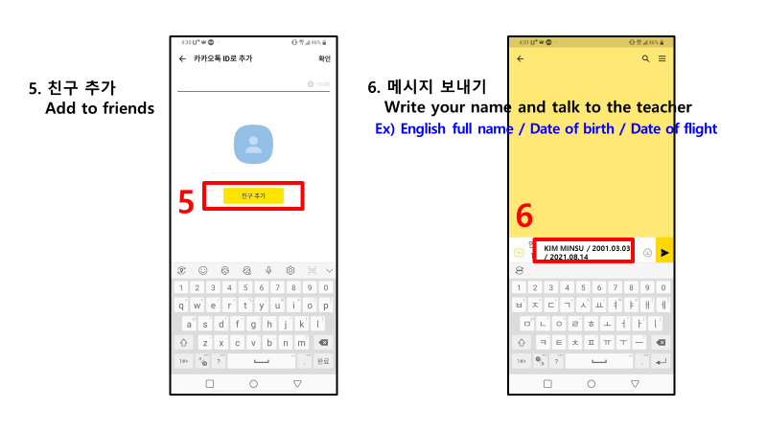
1. 메신저 아이디 추가 (kakaotalk/wechat/zalo) 2. 메시지 보내기 (영문명 / 생년월일 / 입국날짜) Step1. Add the kakaotalk ID for each campus Step2. Send a message
(English name/Date of birth/Date of flight) 第一. 添加各小区的微信 第二. 发送信息（护照上英文名、出生日期、航班日期）
Bước 1: Kết bạn ZALO với trường (theo đúng ID tài khoản tương ứng với
cơ sở mình học)
Bước 2: Nhắn tin cho trường với nội dung Tên tiếng Anh/Ngày tháng năm
sinh/ Ngày nhập cảnh)

Slide 4
Trình tự nhập cảnh và cách ly 14 ngày
Khám Covid-19 lần 1
trước ngày bay
※ Kết quả xét nghiệm phải được cấp
không quá 3 ngày tính từ ngày bay
Đến sân bay
Hàn Quốc
Khám Covid-19 lần 2
tại Trung tâm y tế
①
②
③
⑥
⑤
④
Khám Covid-19 lần 3
tại Trung tâm y tế
trước khi kết thúc cách ly 1 ngày
Bắt đầu cách ly
14 ngày
Kết thúc cách ly

Slide 5
①
Khám Covid-19 lần 1 trước ngày bay
Phân loại | Tiêu chuẩn
① Loại hình xét nghiệm | ‣ Loại hình xét nghệm dựa trên xét nghiệm NAATs (Xét nghiệm khuếch đại a xit nucleic) * Chỉ công nhận các loại xét nghiệm khuếch đại gen (như RT-PCR, LAMP, TMA, SDA, NEAR ,…), không công nhận các loại xét nghiệm kháng nguyên kháng thể. * Không công nhân các trường hợp cá nhân tự lấy mẫu xét nghiệm không đảm bảo đủ tiêu chuẩn xét nghiệm y tế như ở trên.
② Thời gian | ‣ Chỉ chấp nhận giấy kết quả xét nghiệm được cấp phát trong vòng 72 giờ (3 ngày) kể từ ngày bay. * Ví dụ) Ngày bay là ’10h ngày 10.03.2021, thì giấy xét nghiệm phải được cấp sau 0h00 ngày 07.03.2021 mới được công nhận.
③ Thông tin bắt buộc phải điền | ‣ Họ và tên*, Ngày tháng năm sinh**, loại hình xét nghiệm, ngày xét nghiệm, ngày nhận kết quả, ngày cấp giấy xác nhận kết quả xét nghiệm, tên cơ quan xét nghiệm *Họ tên phải thống nhất với nội dung ghi trong hộ chiếu (Trường hợp họ và tên thống nhất với trên hộ chiếu, có thể giản lược tên lót) ** Có thể thay bằng số hộ chiếu hoặc số CMND
④ Kết quả xét nghiệm | ‣ Phải là kết quả ‘âm tính’ * Không công nhận những trường hợp ở phần kết quả xét nghiệm có ghi những nội dung như “chưa xác định được”, “dương tính”.
⑤ Ngôn ngữ | ‣ “Giấy kết quả xét nghiệm” phải được cấp dưới nội dung bằng tiếng Hàn hoặc tiếng Anh. * Trường hợp giấy kết quả xét nghiệm không phải là tiếng Hàn hoặc tiếng Anh, vui lòng nộp kèm bản dịch công chứng tiếng Hàn hoặc tiếng Anh) (Riêng trường hợp tự biên dịch, bản dịch phải được công chứng tại các cơ quan công chứng hoặc tại Đại sứ quán)
⑥ Cơ quan xét nghiệm | ‣ Các quốc gia như Philippines, Indonesia(áp dụng từ ngày 17/03)*, Nga(chỉ dành cho các thuyền viên nhập cảnh bằng đường biển),, phải có giấy xác nhận kết quả xét nghiệm của cơ quan do Đại sứ quán chỉ định ) *Thời gian áp dụng thử chỉ kéo dài đến 26/07, kể từ ngày 27/07 sẽ áp dụng triệt để và không có trường hợp ngoại lệ. ※ Cơ quan xét nghiệm do Đại sứ quán chỉ định có thể thay đổi, do đó, vui lòng cập nhật thông tin trên trang web của Đại sứ quán và trang web của Sở quản lý dịch bệch (Sở kiểm dịch) ※ Đối với các quốc gia khác, chấp nhận giấy xét nghiệm được cấp tại các cơ quan xét nghiệm thuộc quốc gia đó.
※ Trước khi nhập cảnh, vui lòng theo dõi các thông tin như trình tự nhập cảnh dành cho người nước ngoài đến từ các nước,…
tại website (http://overseas.mofa.go.kr).

Slide 6
②
Đến sân bay Hàn Quốc
1. Kiểm dịch | Nộp phiếu khai báo sức khỏe, sau đó đi qua chốt kiểm dịch. ※ Điền số điện thoại liên lạc và địa chỉ tại Hàn Quốc (Tham khảo trang 7)
2. Thủ tục nhập cảnh | Làm thủ tục nhập cảnh
3. Lấy hành lý | Lấy hành lý ký gửi tại các khu trả hành lý
4. Nhập cảnh | Di chuyển ra cửa nhập cảnh (khu đón khách).
5. Đến quầy hướng dẫn dành cho sinh viên quốc tế ※ Nếu cần | Các hướng dẫn liên quan đến phòng dịch như cách thức xét nghiệm, hướng dẫn Trung tâm y tế trực thuộc,… - Ga đến số 1 sân bay Incheon: Gần khu D - Ga đến số 2 sân bay Incheon: Dự kiến mở quầy hướng dẫn vào khoảng tháng 8~9
6. Chọn phương tiện di chuyển | Lên xe taxi hoặc các xe buýt đã được chỉ định. ※ Trường hợp nhập cảnh vào buổi sáng, sinh viên sẽ di chuyển về Trung tâm y tế tương ứng với nơi cách ly của mình!

Slide 7
③
⑤
Khám Covid-19 lần 2 và 3 tại Trung tâm y tế
Đến Trung tâm y tế/UBND Quận
tương ứng với nơi cách ly
Điền số điện thọai nhận kết quả khám
※Trường hợp không có SĐT,
điền SĐT của nhân viên phụ trách cách ly
Lấy số thứ tự và chờ khám
hoặc
※ Khám lần 2: vào ngày nhập cảnh
hoặc ngày hôm sau
※ Khám lần 3: trước khi kết thúc cách ly 1 ngày
※ Đặt taxi chuyên dụng: https://www.enkor.kr/taxi
Di chuyển bằng xe của Trung tâm y tế
hoặc taxi chuyên dụng
Làm xét nghiệm Covid-19

Slide 8
④
Di chuyển về nơi cách ly và bắt đầu cách ly 14 ngày
Trong 14 ngày, cấm tuyệt đối
không rời khỏi nơi cách ly!
Nhập thông tin/ Báo cáo nhiệt độ cơ thể
lên app cách ly mỗi ngày!
※ Trường hợp không tuân thủ đúng
sẽ bị cưỡng chế trục xuất về nước
14
Trong quá trình cách ly, nếu xảy ra trường hợp
khẩn cấp, vui lòng báo ngay với nhân viên y tế,
sau đó báo cho nhân viên của trường.

Slide 9
④
④
격리장소별 연락처 SĐT liên hệ
Loại A. Đăng ký cách ly tại Stay4u ※Chỉ dành cho sinh viên cơ sở Seoul
1. Nhân viên của STAY4U sẽ trực tiếp ra đón sinh viên tại sân bay, do đó sinh viên bắt buộc phải điền ID Kakaotalk hoặc Wechat vào Bản cam kết cách ly. Trường hợp không có ID, bắt buộc phải cài đặt app và lập tài khoản để liên hệ. 2. Tại chốt kiếm dịch tại sân bay và khi làm thủ tục xét nghiệm Covid-19 tại Trung tâm y tế, vui lòng điền thông tin liên hệ của nhân viên STAY4U vào phiếu khai thông tin. - STAY4U: 010-9297-9974, Kakao ID: stayforu, Wechat ID: Stayforu60
Loại B. Đăng ký cách ly tại Stay4Korea ※Dành cho sinh viên cả 2 cơ sở Seoul/ Yongin
Nhân viên của STAY4KOREA sẽ trực tiếp ra đón sinh viên tại sân bay, do đó sinh viên phải chủ động liên hệ riêng với STAY4KOREA. Thông tin chi tiết về đón sân bay, số điện thoại liên hệ,… vui lòng liên hệ trực tiếp với STAY4KOREA. Website: https://stay4korea.com
Loại C. Tự tìm nơi cách ly ※Dành cho sinh viên cả 2 cơ sở Seoul/ Yongin
Sinh viên tự tìm nơi cách ly khi làm thủ tục tại sân bay và khám Covid-19 tại Trung tâm y tế, vui lòng điền số điện thoại liên lạc của nhân viên trường tương ứng với cơ sở học của mình như bên dưới. - Trung tâm Giáo dục tiếng Hàn, cơ sở Seoul: 010-5216-1513, Kakao ID: mju1513, Wechat ID: myongji_university - Trung tâm Giáo dục tiếng Hàn, cơ sở Yongin: 010-8071-1513, Kakao ID: yonginmyongji_univ, Wechat ID: yongin_mju

Slide 10
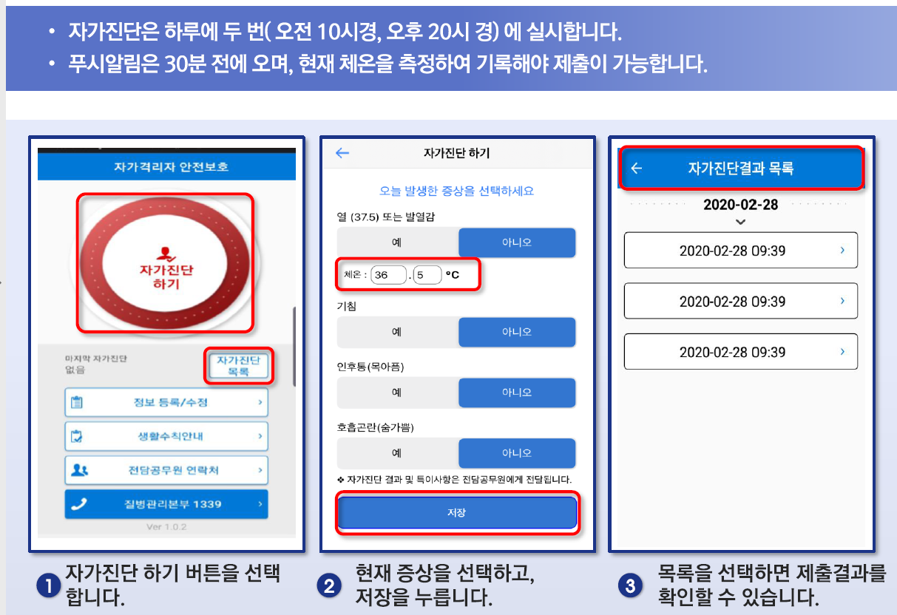
④
④
Theo dõi cách ly 14 ngày
Nhập thông tin sức khỏe lên app cách ly 2 lần mỗi ngày (Sáng lúc 10h, Tối lúc 20h00)
Sẽ có thông báo nhắc nhở trước 30 phút, phải đo nhiệt độ cơ thể hiện tại và nhập
lên app thì mới gửi thông tin đi được.
B1. Nhấp ô Chẩn đoán
(자가진단 하기)
B2. Chọn triệu chứng hiện tại
và nhấp lưu (저장)
B3. Nhấp chọn mục lục (목록) để xem lại lịch chẩn đoán

Slide 11
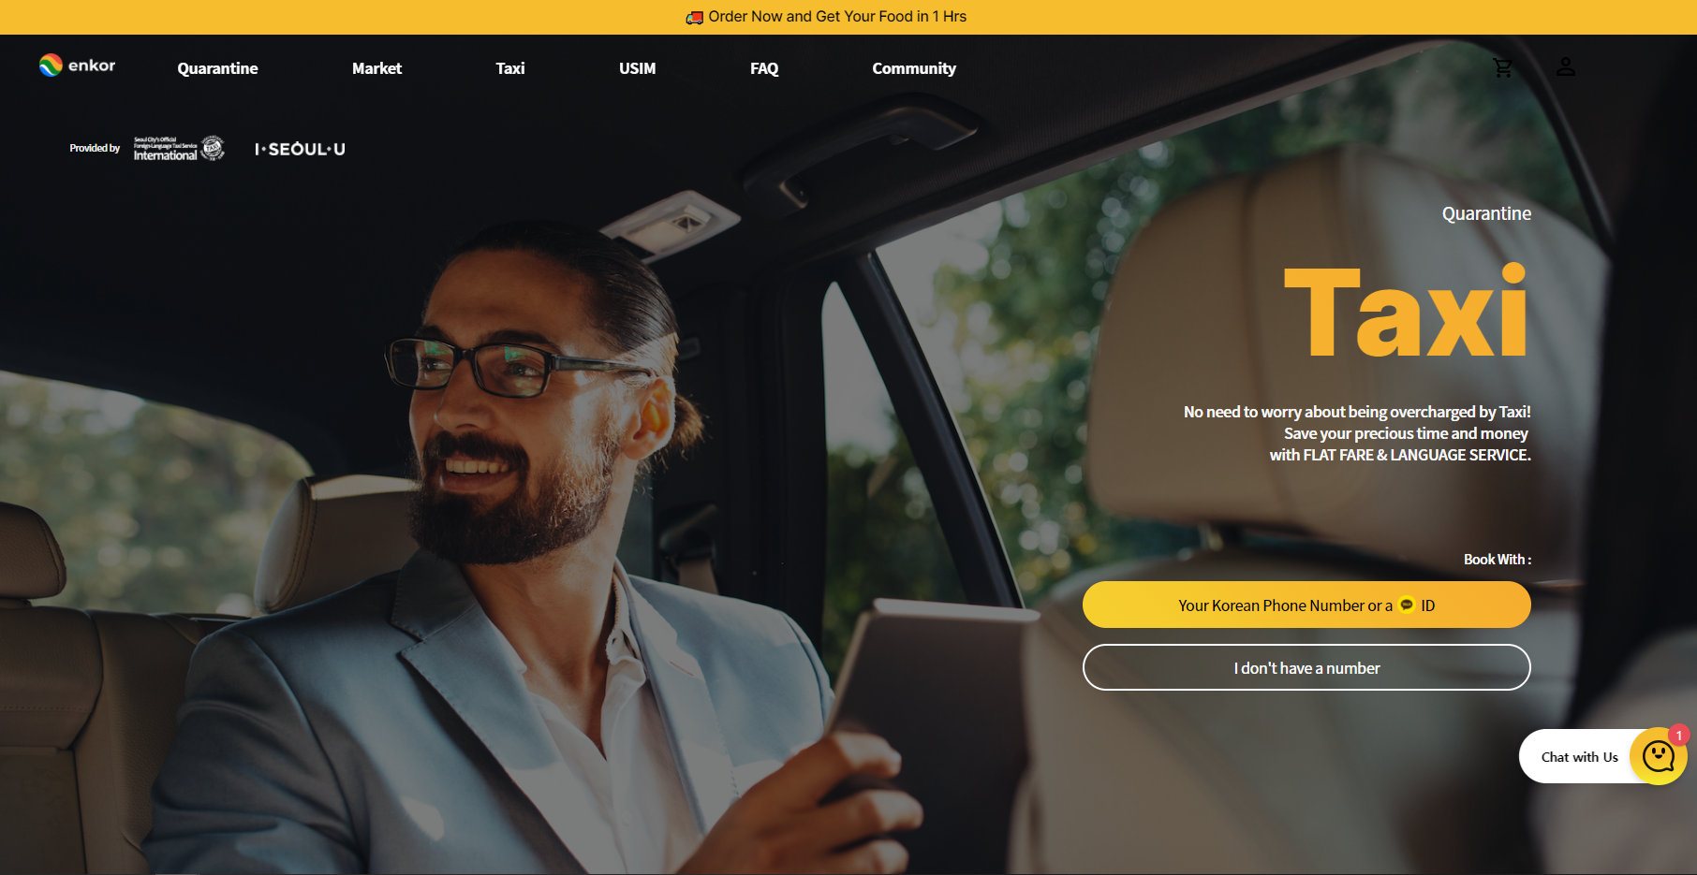
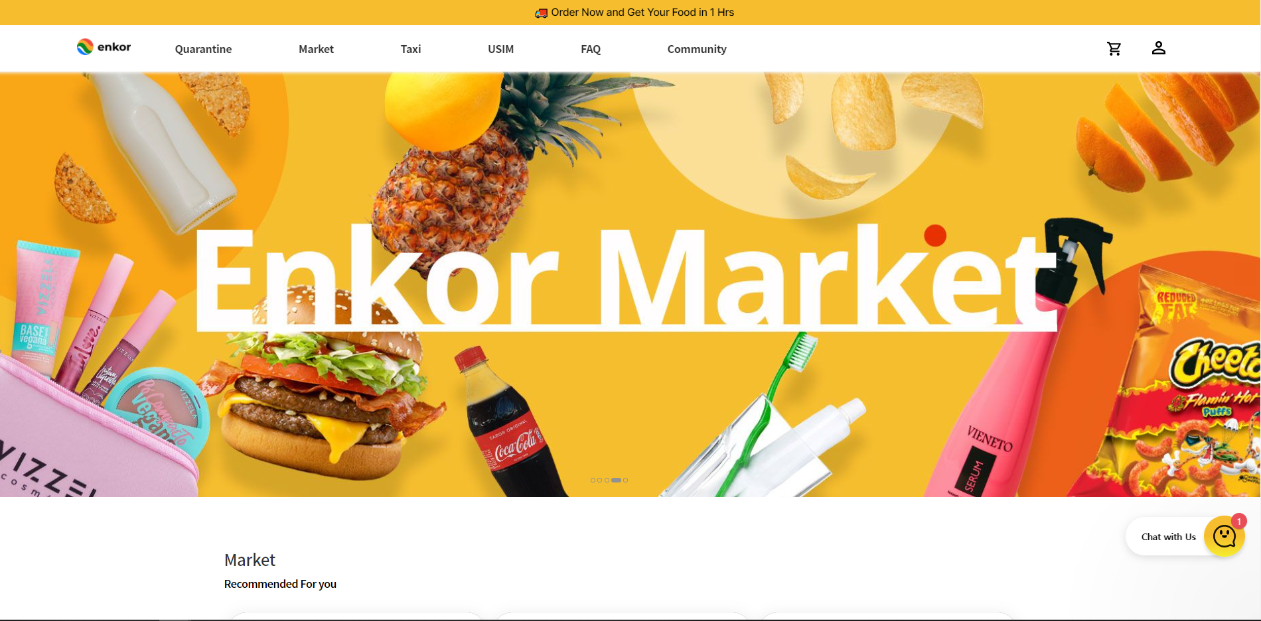
④
④
Hỗ trợ quản lý du học sinh cách ly, khám Covid-19
Trang web đặt xe taxi chuyên dụng dành cho du học sinh (đi từ nơi cách ly đến Trung tâm y tế) vào ngày khám Covid-19 trước khi kết thúc cách ly.
*Website: https://www.enkor.kr/taxi
2. “Cửa hàng online” hỗ trợ du học sinh mua các thực phẩm và đồ dùng thiết yếu trong quá trình cách ly. * Website: 엔코위더스(https://enkor.kr), 서울라이프(https://seoullife.shop)

Slide 12
⑥
격리 해제
Kết thúc cách ly vào 12h trưa ngày thứ 14
tính từ ngày nhập cảnh
※Kiểm tra chính xác trên Giấy thông báo cách ly
1. Rác thải trong 14 ngày cách ly (bao gồm cả rác thức ăn)
tất cả đều bỏ vào túi rác màu cam, không cần phân loại.
※ Riêng rác thức ăn vui lòng để vào tủ đông và lấy ra vứt
cùng với các loại rác còn lại vào ngày kết thúc cách ly.
2. Tất cả các loại rác sau khi bỏ vào túi màu cam, dùng thêm
túi rác màu trắng (túi chuyên đựng rác thông thường)
để gói lại một lần nữa. ※2 lớp túi rác
※ Xem cách gói túi rác: https://youtu.be/bkgylC3SuxE

Slide 13
Hope to see you soon!

